Slide 1
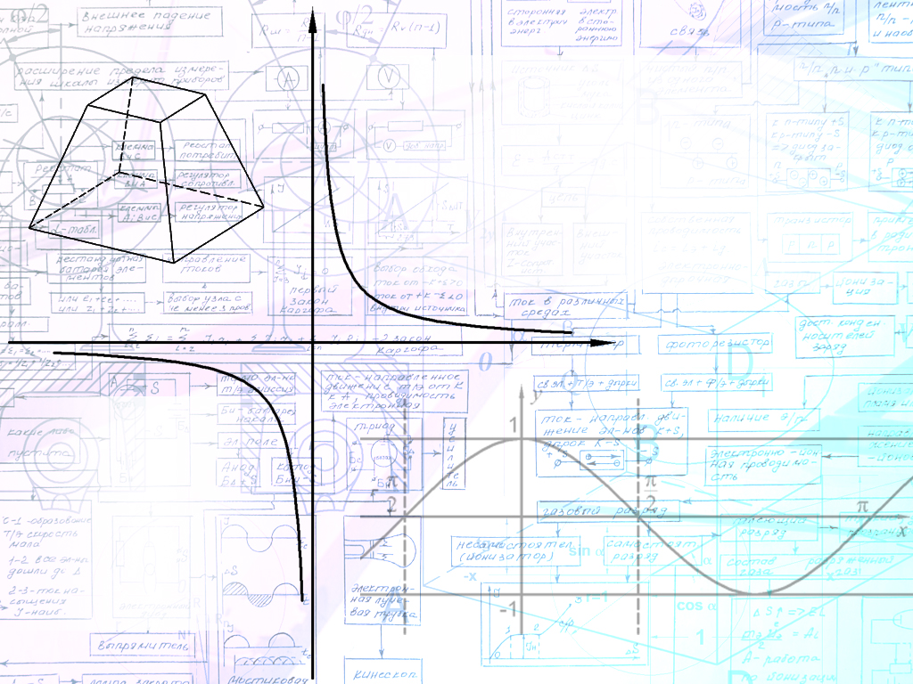
Осевая симметрия в пространстве
Подготовили ученики 11 «А» класса: Мороз Николай, Горогач Александра, Юсёфф Натан

Slide 2
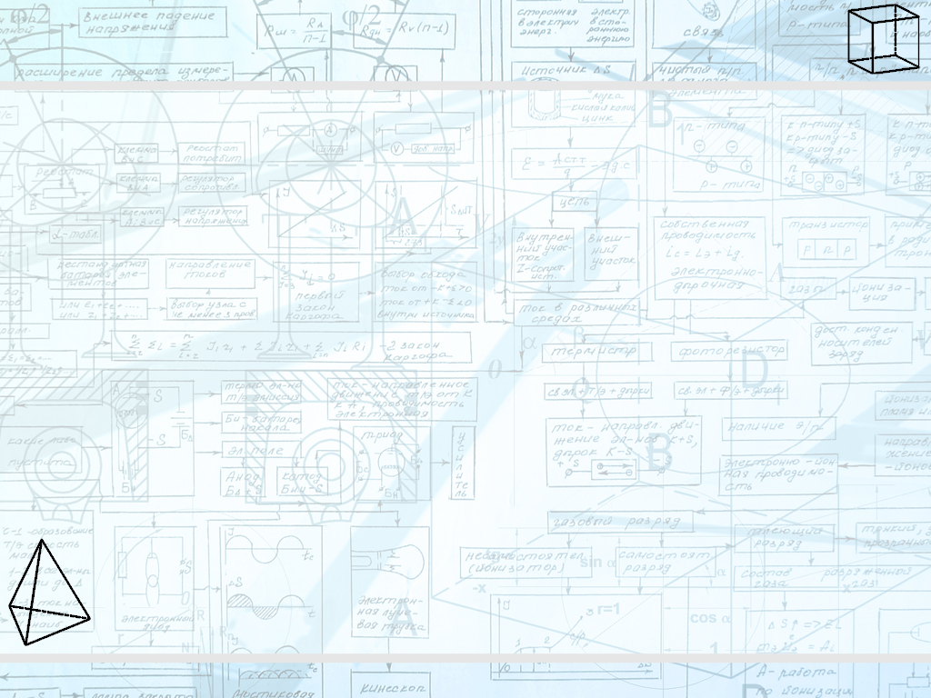
Определение симметрии и ее роль в разных направлениях
Симметрия (от греч. Symmetria – соразмерность), в широком смысле – неизменность структуры материального объекта относительно его преобразований. Она играет огромную роль в математике, искусстве и архитектуре, ее можно заметить в музыке, поэзии. Симметрия широко распространена в природе.

Slide 3
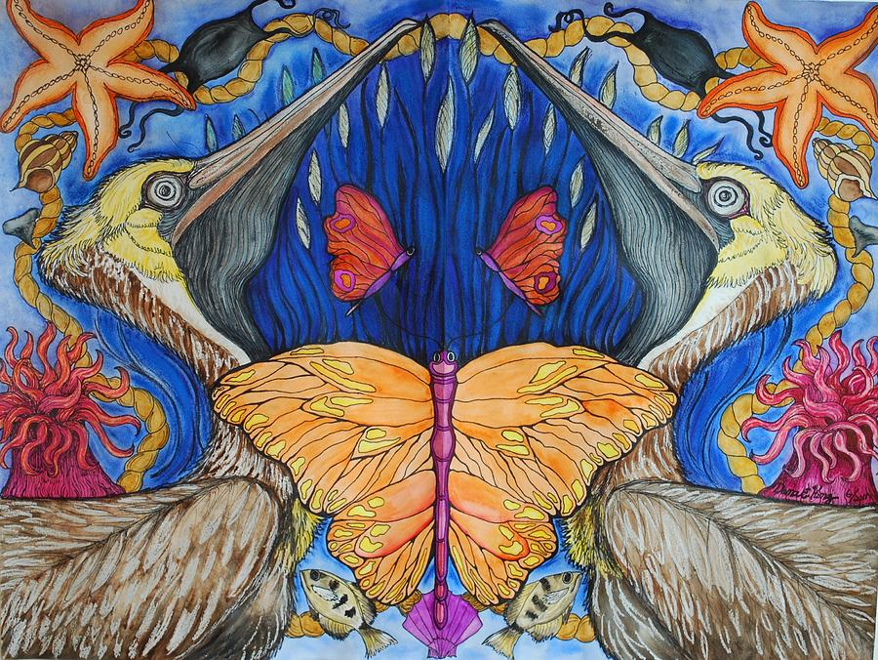
Симметрия в искусстве

Slide 4
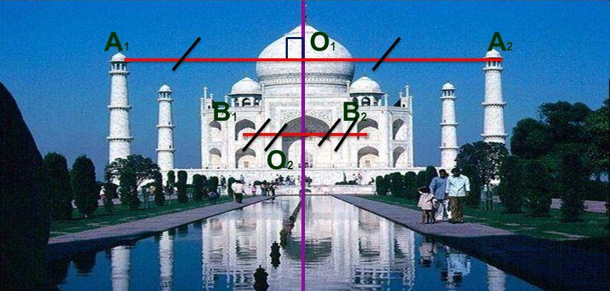
Симметрия в архитектуре

Slide 5
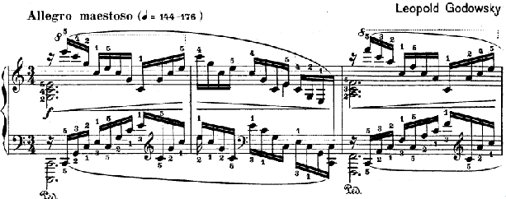
Симметрия в музыке
Симметрия часто используется в таком виде искусства, как музыка. Ряд музыкальных форм строятся симметрично. В этом отношении особо характерно рондо (от фр. rond – круг). В рондо музыкальная тема многократно повторяется, чередуясь эпизодами различного содержания. Главная тема проводится не менее трех раз в основной тональности, а эпизоды – в других тональностях.

Slide 6
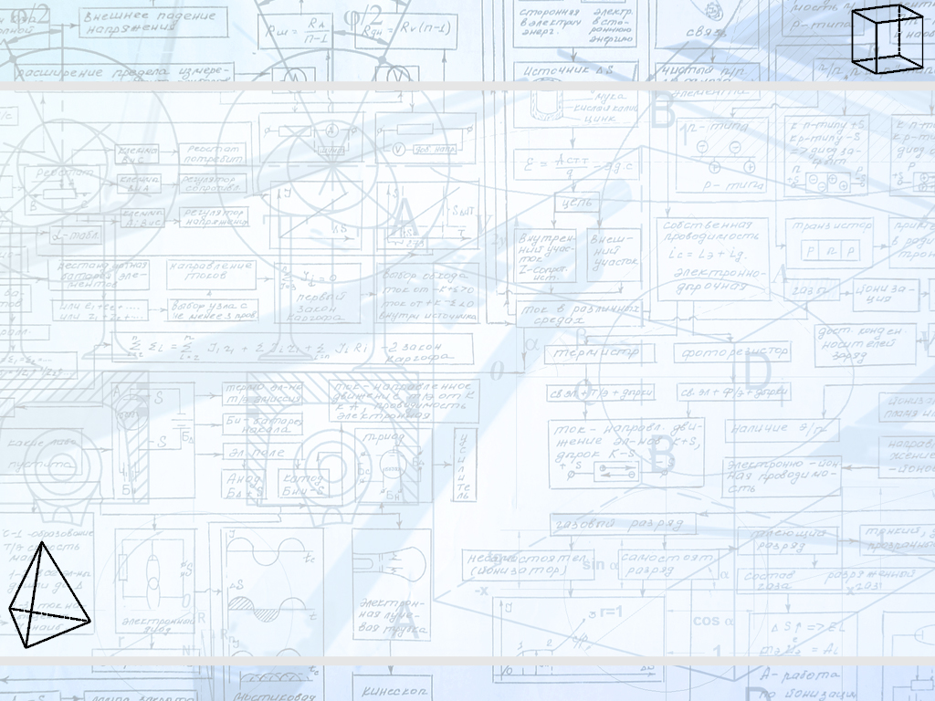
Симметрия в поэзии
… В гранит оделася Нева Мосты повисли над водами Темнозелеными садами Ее покрылись острова А.С. Пушкин «Медный всадник» (Отрывок)

Slide 7

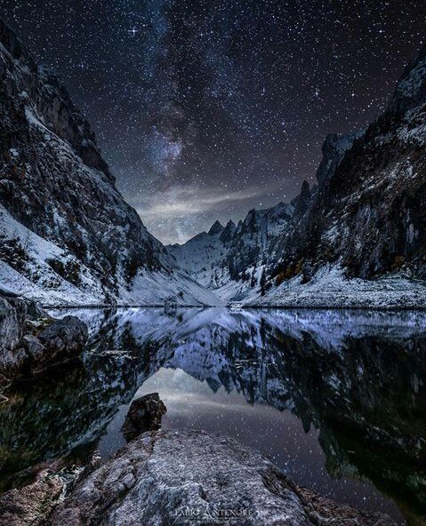
Примеры симметрии в природе

Slide 8
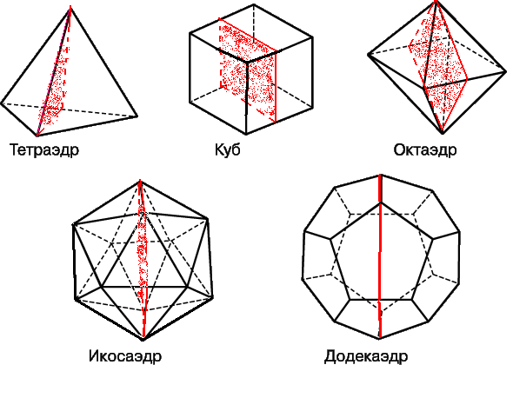
История возникновения симметрии
Впервые понятие симметрия появляется в VI веке до нашей эры в первой научной школе в истории человечества, у последователей Пифагора Самосского, пытавшихся связать симметрию с числом.
Каждой вещи, учили пифагорейцы, соответствует определенное отношение чисел, которое они называли логосом. Пифагорейцы предпочитали вместо слова «симметрия» пользоваться словом «гармония».
Ученые древности, изучающие симметрию, любили обращаться к правильным многогранникам (грани у которых правильные многоугольники одного вида, а углы между гранями равны). Древние греки установили, что существует всего пять правильных выпуклых многогранников - тетраэдр (1), куб (2), октаэдр (3), икосаедр (4), додекаэдр (5). Все правильные многогранники обладают зеркальной симметрией.

Slide 9
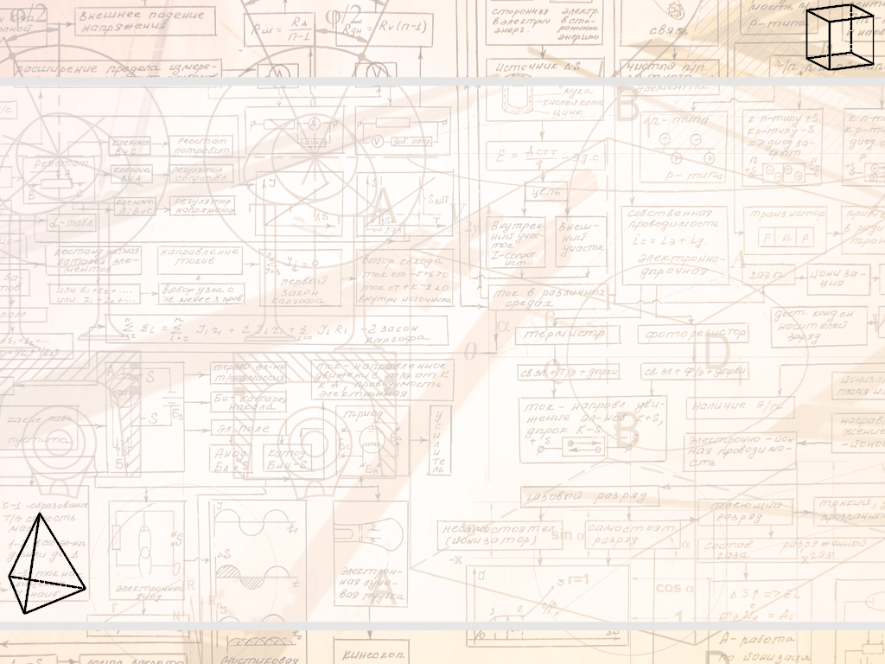
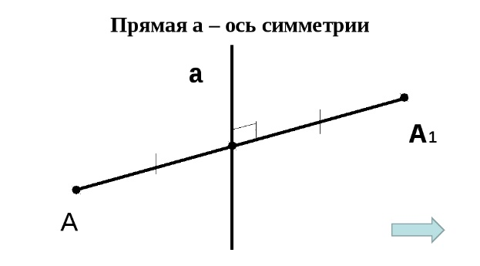
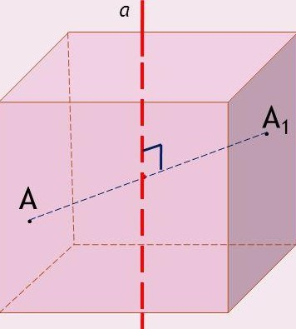
Определение осевой симметрии
Осевая симметрия — это симметрия относительно проведённой прямой (оси).
Точки А и А1 симметричны относительно некоторой прямой А (оси симметрии), если эти точки лежат на прямой, перпендикулярной данной, и на одинаковом расстоянии от оси симметри.
Прямая называется осью симметрии фигуры, если каждая точка фигуры симметрична относительно нее некоторой точке той же фигуры. Если фигура имеет ось симметрии, то говорят, что она обладает осевой симметрией.
a – ось симметрии куба А и А1 – точки симметричные относительно прямой а (оси симметрии)

Slide 10
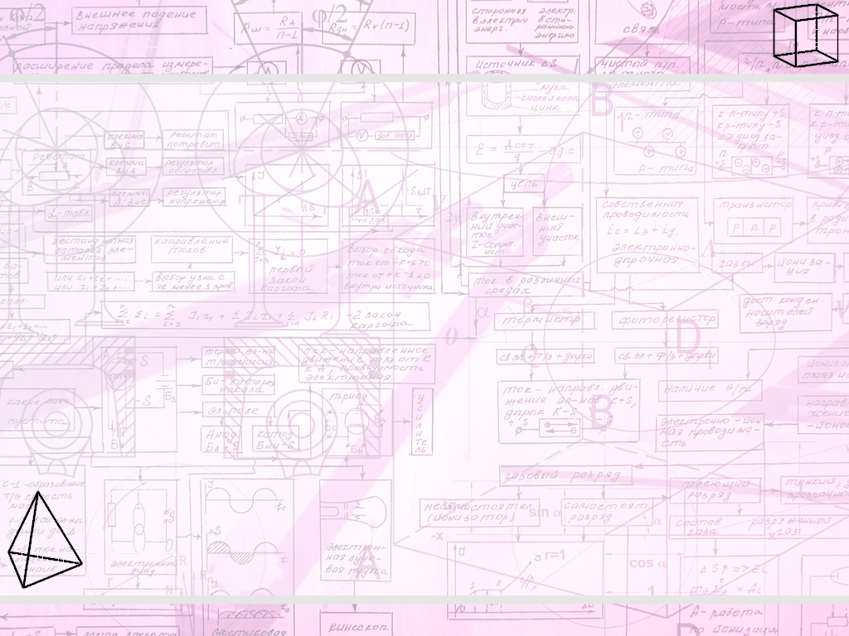
Фигуры, обладающие одной осью симметрии
Угол
Равнобедренная трапеция
Равнобедренный трегуольник

Slide 11
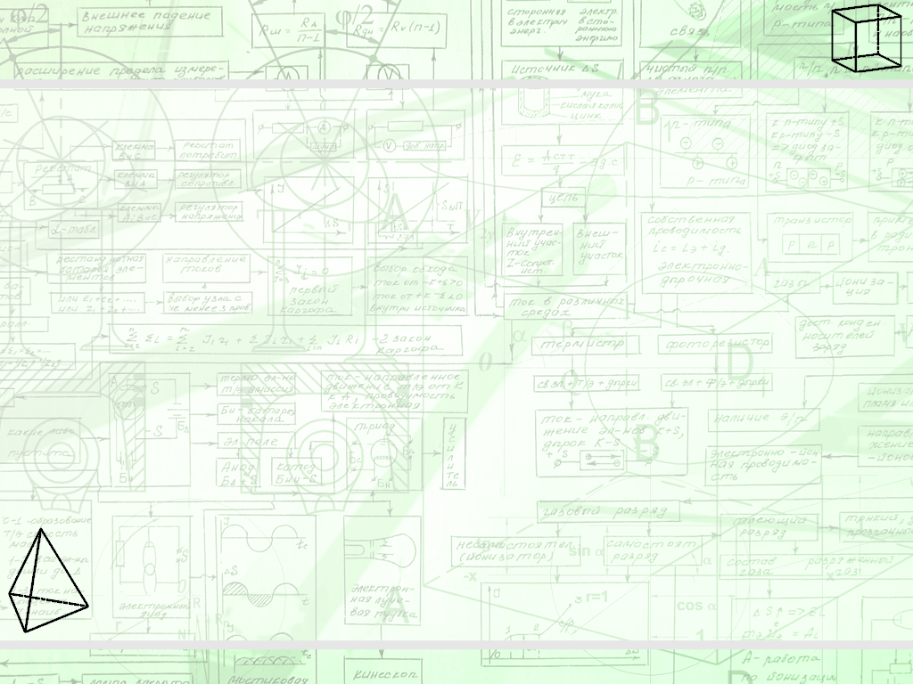
Фигуры, обладающие двумя осями симметрии
Прямоугольник
Ромб

Slide 12
Фигуры, обладающие более чем двумя осями симметрии
Равносторонний трегуольник
Куб
Шар
Равносторонний треугольник имеет три оси симметрии Осями симметрии равностороннего треугольника являются прямые, содержащие серединные перпендикуляры к его сторонам.
Куб имеет 9 осей симметрии – это прямые, проходящие через центр куба перпендикулярно его граням(прямые a и b на риснке), а также прямые, проходящие через середины противополжных ребер( прямая с на рисунке)
Для окружности осей симметрии бесчисленное множество — это каждая прямая, которая проходит через центр этой фигуры.

Slide 13
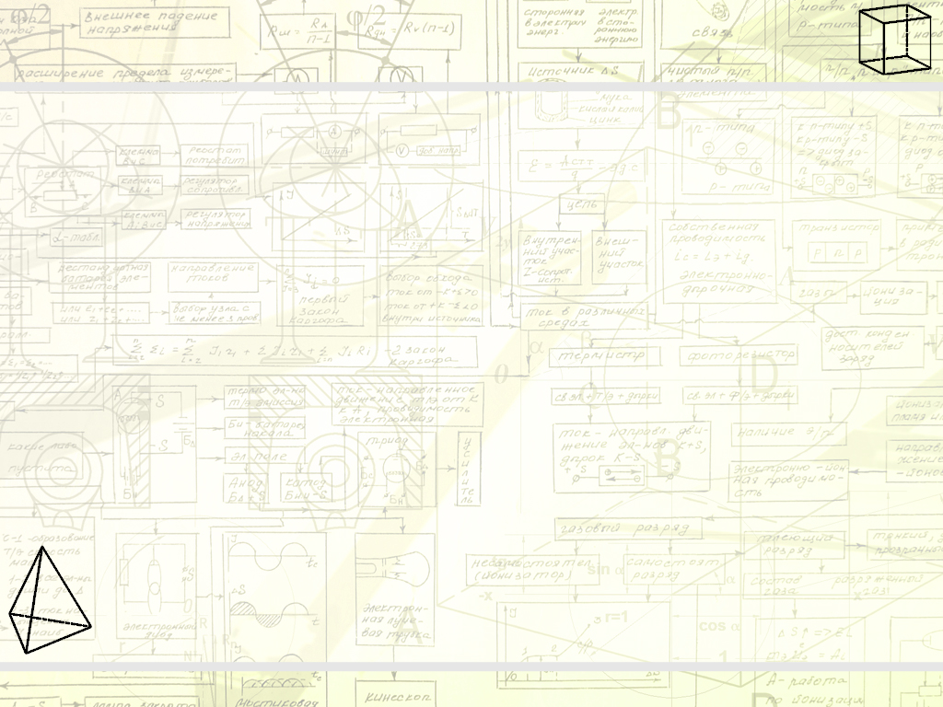
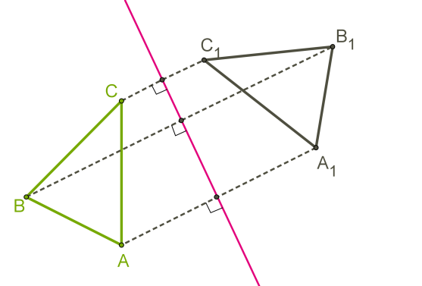
Алгоритм построения фигуры, симметричной относительно некоторой прямой.
Построим треугольник A1B1C1, симметричный треугольнику ABC относительно красной прямой:
1. Для этого проведём из вершин треугольника ABC прямые, перпендикулярные оси симметрии и продолжим их дальше на другой стороне оси. 2. Измерим расстояния от вершин треугольника до получившихся точек на прямой и отложим с другой стороны прямой такие же расстояния. 3. Соединим получившиеся точки отрезками и получим треугольник A1B1C1, симметричный данному треугольнику ABC.

Slide 14
Задачи
Отрезок АВ, перпендикулярный прямой c, пересекает ее в точке О так, что АО≠ОВ. Симметричны ли точки А и В относительно прямой с?
Ответ: нет
Прямая а пересекает отрезок МК в его середине под углом отличным от прямого. Расстояние от точки М и точки К до прямой а одинаково Симметричны ли точки М и К относительно прямой а?
Ответ: нет
Точки А и В расположены в различных полуплоскостях с границей р так, что отрезок АВ перпендикулярен прямой р и делится ею пополам .Симметричны ли точки А и В относительно прямой р?
Ответ: да

Slide 15
«Симметрия является той идеей, посредством которой человек на протяжении веков пытался постичь и создать порядок, красоту и совершенство» - Вейгль Г.

